Slide 1
Игра-тренажёр для детей старшего дошкольного возраста «МУРАВЕЙНИК» Дифференциация Т - Д
Муниципальное автономное дошкольное образовательное учреждение
детский сад №3 «Светлячок»
Автор: Ольга Михайловна Хузина
Учитель-логопед, I кв.кат.

Slide 2
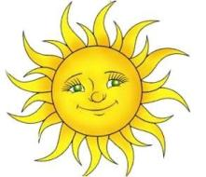
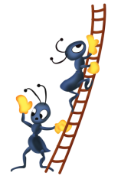
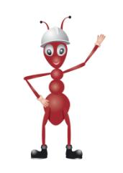
т
т
д
д
т
т
Помоги муравьишкам правильно разнести яблоки по муравейникам
д
Правила
Играть

Slide 3
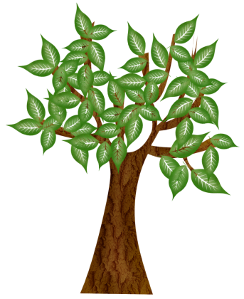
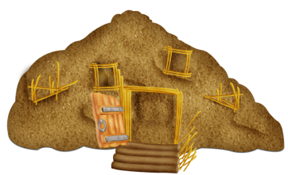
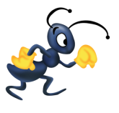
.уча
.уш
Муравей должен отнести яблоко с буквой в тот муравейник, над которым написано слово с пропущенной буквой, той же самой, что и на яблоке. Выбери муравейник щелчком.
К
Назад

Slide 4
.уча
.уш
д
Выбери муравейник
Д
Далее

Slide 5
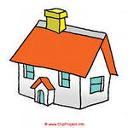
.ома
.ом
Т
Выбери муравейник
Т
Далее

Slide 6
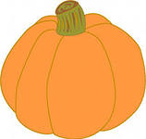
.ыква
.ым
т
Выбери муравейник
Т
Далее

Slide 7
.рава
.рова
д
Выбери муравейник
Д
Далее

Slide 8
.ухи
.уфли
т
Выбери муравейник
Т
Далее

Slide 9
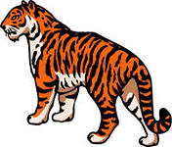
.иван
.игр
д
Выбери муравейник
Д
Далее

Slide 10
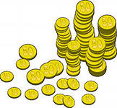
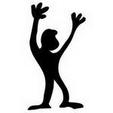
.еньги
.ень
т
Выбери муравейник
Т
Далее

Slide 11
ва.а
во.а
д
Выбери муравейник
Д
Далее

Slide 12
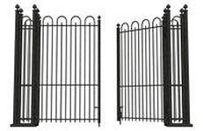
боро.а
воро.а
д
Выбери муравейник
Д
Далее

Slide 13
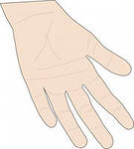
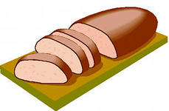
ла.онь
ба.он
д
Выбери муравейник
Д
Далее

Slide 14
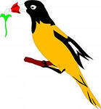
ивол.а
вил.а
к
Выбери муравейник
К
Далее

Slide 15
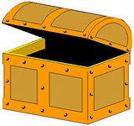
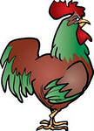
сун.ук
пе.ух
д
Выбери муравейник
Д
Далее

Slide 16
Спасибо!

